Slide 1
THÀNH VIÊN NHÓM
1.Lê Thị Ái My
2.Phan Thị Bé
3.Vũ Thị Nhã Phương
4.Hoàng Mai Phương
5.Trương Thị Hồng Phương
6.Nguyễn Thu Thảo
7.Dương Thị Hậu
8.Phạm Thị Mỹ Linh
9.Trương Thị Kim Ngân
10.Đào Thị Yến Phi

Slide 2
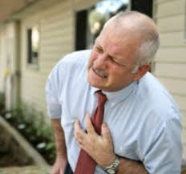
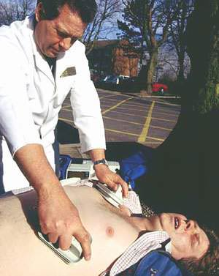
I. TỔNG QUAN VỀ SỐC TIM
1. Định nghĩa
Sốc tim là tình trạng giảm cung lượng tim không đáp ứng được
nhu cầu oxy của các mô cơ thể.

Slide 3
2. Nguyên nhân
Giảm sức co bóp tim
Tăng hậu gánh
Ép tim cấp do tràn dịch màng ngoài tim cấp
Tổn thương cơ học của tim
Rối loạn nhịp tim

Slide 4
3. Cơ chế bệnh sinh
3.Cơ chế bệnh sinh

Slide 5
4. Triệu chứng lâm sàng
4.Triệu chứng lâm sàng
Đau ngực, khó thở, tím tái, sợ hãi và toát mồ hôi.
Tụt huyết áp, mạch nhanh và yếu, nhịp tim nhanh, nhịp thở nhanh
Thần kinh: lơ mơ , hôn mê mất tri giác
Phổi: Co kéo cơ hô hấp phụ và thở nghịch
Tim mạch: Tĩnh mạch cổ nổi, mạch yếu
Chi: Có phù nề ngoại biên, lạnh, ẩm, tím tái

Slide 6
5. Chẩn đoán và xử trí
5.Chẩn đoán và xử trí
5.1 Chẩn đoán
Da trắng, lạnh, vã mồ hôi, hoặc da tím tái, huyết áp thấp dần, nhịp tim nhanh và nhỏ, mạch quay khó bắt từ 110-120 lần/phút, thiểu niệu hoặc vô niệu, rối loạn ý thức.
Khám thực thể thường phát hiện có bệnh lý tim mạch rõ.

Slide 7
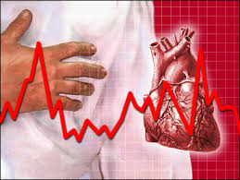
Xét nghiệm cận lâm sàng: . Nồng độ bão hoà ôxy máu động mạch giảm (SpO2 giảm). . Siêu âm tim: giảm cung lượng tim. . ECG: có thể gặp một số hình ảnh rối loạn nhịp nặng gây sốc tim, cơn nhịp nhanh thất, rung thất, hình ảnh nhồi máu cơ tim cấp.

Slide 8
5.2 Xử trí
Nhanh chóng xác định tình trạng sốc tim của bệnh nhân.
Thở ôxy qua mũi, hoặc hô hấp hỗ trợ qua mask, thông khí nhân tạo qua nội khí quản.
Dùng thuốc trợ tim và nâng huyết áp để tăng cung lượng tim và tăng huyết áp.
Dùng các thuốc giảm đau, thuốc an thần, thuốc chống đông máu (tùy theo nguyên nhân gây sốc).
Điều trị rối loạn nhịp tim: điều trị bằng thuốc hoặc bằng sốc điện.
Điều chỉnh cân bằng nước và điện giải.

Slide 9
Thuốc | Liều dùng | Ghi chú
Noradrenalin | 1- 40μg/phút | Thuốc vận mạch, có tác dụng co mạch thuần túy
Dopamine | 5 - 20 pg/kg/phút | Có tác dụng co mạch và inotrop nhưng tăng nguy cơ gây loạn nhịp tim và tử vong hơn so với Noradrenaline Nếu tụt huyết áp kháng trị, có thể kết hợp cả 2 thuốc
Dobutamine | 2,5 - 10 μg/kg/phút | Chỉ định ở những bệnh nhân huyết áp còn ổn định tương đối (> 90 mmHg) nhưng giảm cung lượng tim và giảm tưới máu ngoại biên Chống chỉ định : tụt huyết áp
Milrinone | 0,375 - 0,75 μg/kg/phút Có thể dùng liều 50 μg/kg trước khi truyền | Có tác dụng inotrop Chống chỉ định suy thận và tụt huyết áp

Slide 10
II. THEO DÕI VÀ CHĂM SÓC BỆNH NHÂN SỐC TIM
1. Vai trò của việc theo dõi và chăm sóc
Đảm bảo kiểm soát và theo dõi liên tục tình trạng bệnh nhân.
Nắm được xu hướng diễn biến của bệnh, phát hiện và xử lý kịp thời các rối loạn nguy hiểm.
Đảm bảo chăm sóc cơ bản
Thực hiện đầy đủ các y lệnh
Giải thích, động viên bệnh nhân và gia đình hợp tác điều trị.

Slide 11
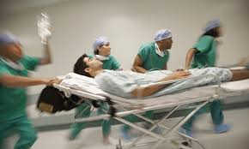
2.Qui trình điều dưỡng chăm sóc bệnh nhân sốc tim
2.1 Nhận định tình trạng người bệnh
Nhanh chóng nhận định tình trạng người bệnh như: ý thức, dấu hiệu sinh tồn, nước tiểu...
Tìm các dấu hiệu nặng của sôc tim và nguyên nhân.
Dấu hiệu đau: Tính chất đau, mức độ đau...

Slide 12
2.2 Chẩn đoán điều dưỡng
Rối loạn ý thức liên quan đến giảm tưới máu não.
Giảm tưới máu ngoại vi liên quan đến tụt huyết áp.
2.3 Lập kế hoạch chăm sóc
Giảm lo lắng sợ hãi
Tăng cường tuần hoàn tới các cơ quan
Làm thông đường hô hấp
Thực hiện y lệnh

Slide 13
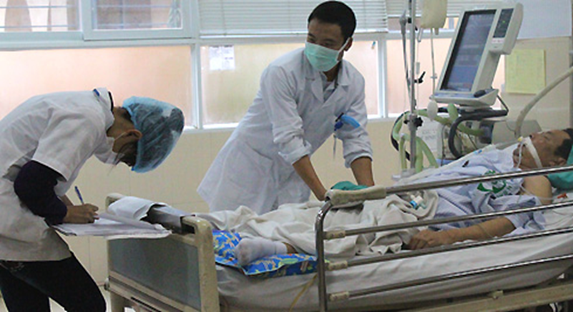
2.4 Thực hiện kế hoạch chăm sóc.
Các động tác cấp cứu ban đầu :
Đặt bệnh nhân tư thế đầu thấp, chân cao.
Thở oxy qua ống thông mũi hoặc mask.
Truyền ngay NaCl 0,9%.
Đặt máy theo dõi bệnh nhân, theo dõi nhịp tim – dấu hiệu sinh tồn.
Đặt túi theo dõi nước tiểu.

Slide 14
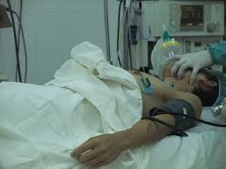
- Chăm sóc và theo dõi hô hấp.
Thở oxy 4-6 l/phút. Hút đờm dãi , đặt canun miệng nếu tụt lưỡi.
Đặt tư thế nằm nghiêng nếu bệnh nhân nôn, hôn mê.
Chuẩn bị dụng cụ sẵn sàng đặt nội khí quản, chuẩn bị máy thở.
Theo dõi sát nhịp thở, SpO2.

Slide 15
- Chăm sóc và theo dõi tình trạng huyết động, nước – điện giải.
Đặt ngay hai đường truyền tĩnh mạch với NaCl 0,9%.
Kiểm tra và tiến hành truyền dịch, thuốc vận mạch theo y lệnh.
Theo dõi mạch, huyết áp ( 15-30 phút/lần), lượng nước tiểu (1 giờ/lần )
Phát hiện dấu hiệu thừa hoặc thiếu thể tích nước.
Nhận định xét nghiệm điện giải của bệnh nhân.

Slide 16
2.5 Đánh giá chăm sóc.
-Kết quả chăm sóc tốt :
Toàn trạng chung của bệnh nhân tốt lên, tuần hoàn, hô hấp dần trở về bình thường.
Cắt được các thuốc nâng huyết áp.
-Kết quả chăm sóc không tốt: Tình trạng sốc tim kéo dài không hồi phục, các tổn thương nặng lên, phải tăng liều các thuốc, hô hấp bất ổn.

